Slide 1
REUNIÃO DE TRABALHO – IFES NOVAS E NOVÍSSIMAS
CGPO | DIFES | SESu | MEC
Ministério da Educação
Novembro | 2018

Slide 2
EXECUÇÃO ORÇAMENTÁRIA 2018

Slide 3
EXECUÇÃO ORÇAMENTÁRIA 2018
— Liberação de 100% limites de custeio e investimentos + superávit incorporado;
— 98,9% de empenho sobre o volume de limites liberados;
— R$ 65,5 milhões de cota orçamentária a utilizar;
— 82,8% de empenho sobre o volume de limites de fontes próprias (9,7 milhões de cota orçamentária a utilizar);
— Diferença entre a dotação atual e a arrecadação de fontes próprias – R$ 147 milhões;
— Frustração aparente de arrecadação própria em 2018 – em torno de R$ 50 milhões;
— Créditos em andamento.
03

Slide 4
EXECUÇÃO ORÇAMENTÁRIA DE EMENDAS IMPOSITIVAS
— Total de 329 emendas alocadas nas IFES;
— 108 emendas com 0% de execução orçamentária;
— 41 emendas com empenho menor do que 60% do limite liberado;
— 37 emendas com empenho entre 61% e 90% do limite liberado;
— 134 emendas com empenho entre 91% e 100% do limite liberado;
— Ofício Circular SPO/SE/MEC .
09

Slide 5
PLOA 2019

Slide 6
DIRETRIZES ADOTADAS NO PLOA 2019
— Matriz OCC atualizada com dados do Censo da Educação Superior de 2017, dados da pós-graduação de 2017, dados da residência médica e multiprofissional 2017, banco de professor-equivalente 2017;
— Nenhuma IFES com custeio de fontes do Tesouro Nacional em valor menor do que a dotação 2018;
— Definido piso de 2,0 milhões no REUNI custeio (5 IFES receberam incremento no valor total de R$ 7,6 milhões);
— Utilizada metodologia de cálculo na matriz das novas e novíssimas de maneira a incrementar o orçamento das novíssimas, com equalização das novas (acréscimo total de R$ 5,5 milhões)
— Reajuste de 10% do valor global do PNAES;
— Foram alocados R$ 1,5 milhão de investimentos para cada IFES novíssima, a título de Projetos Especiais, além do investimento ordinário, como forma de igualar a dotação 2018.
— Aviso ministerial com solicitação de aumento dos investimentos nas IFES.
03

Slide 7
TERMOS DE EXECUÇÃO DESCENTRALIZADA E EXECUÇÃO ORÇAMENTÁRIA 2018

Slide 8
TEDs e EXECUÇÃO ORÇAMENTÁRIA 2018
— Total descentralizado – 212 TEDs – R$ 336 milhões;
— Total reservado para novas, novíssimas e Unipampa em 2018 – R$ 59 milhões;
— Atendimento a obras prioritárias, aquisição de equipamentos e, pontualmente, demandas de custeio;
— Valores não empenhados: em torno de R$ 28 milhões;
— Prazos exíguos para encerramento do exercício financeiro.
05

Slide 9
PROJETO MODULAR PARA
CONSTRUÇÕES UNIVERSITÁRIAS

Slide 10
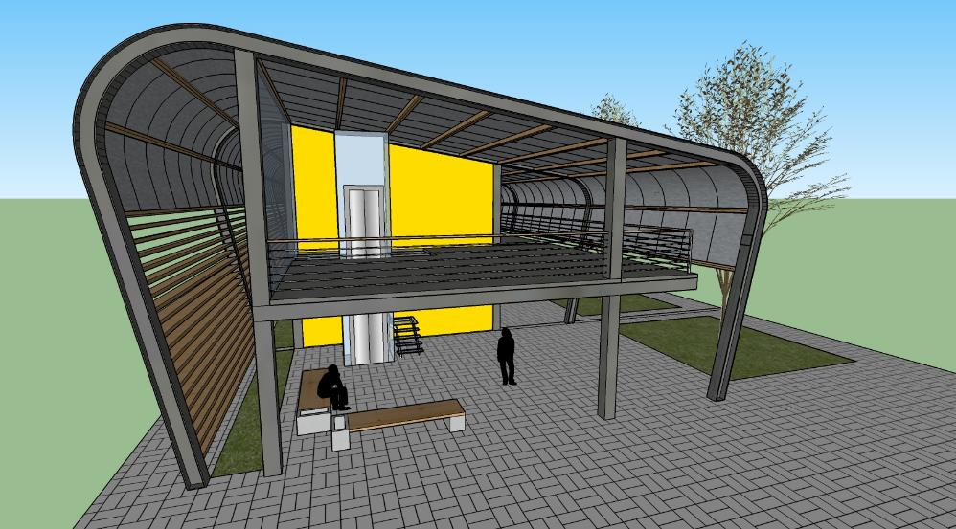
PROJETO ARQUITETÔNICO
03

Slide 11
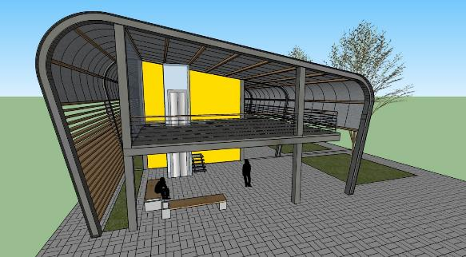
ESTÁGIO ATUAL E PERSPECTIVAS DO PROJETO
— Anteprojeto concluído;
— Projetos complementares sendo elaborados pelo Instituto Tecnológico de Aeronáutica;
— Previsão de conclusão do projeto – primeiro semestre de 2019;
— Projeto piloto em uma das IFES novas ou novíssimas.
09

Slide 12
OUTROS ASSUNTOS
03

Slide 13
CUSTO ALUNO
— Indicador custo aluno (relação orçamento/matrículas da graduação);
SIGLA | 3 - Outras Despesas Correntes | 4 - Investimentos | TOTAL | MATRICULAS GRADUAÇÃO | RELAÇÃO (TOTAL / MATRICULAS)
 | 5.939.084.556 | 564.737.879 | 6.503.822.435 | 983.113
A5 | A6 | A7 | A8 | A9 | A10
UFRJ | 380.743.533 | 7.516.562 | 388.260.095 | 38.602 | 10.058
UFPA | 180.075.288 | 13.483.770 | 193.559.058 | 34.915 | 5.544
UFF | 192.475.744 | 7.879.129 | 200.354.873 | 33.383 | 6.002
UnB | 229.929.040 | 28.211.806 | 258.140.846 | 33.253 | 7.763
UFBA | 177.070.637 | 12.987.151 | 190.057.788 | 33.099 | 5.742
UFMA | 88.612.608 | 3.224.173 | 91.836.781 | 31.066 | 2.956
UFPE | 173.901.485 | 12.376.463 | 186.277.948 | 30.007 | 6.208
UFMG | 238.115.148 | 11.966.023 | 250.081.171 | 29.683 | 8.425
UFRGS | 185.052.078 | 14.041.154 | 199.093.232 | 27.929 | 7.129
UTFPR | 122.953.229 | 32.741.718 | 155.694.947 | 27.681 | 5.625
UFSC | 168.738.259 | 9.992.583 | 178.730.842 | 26.985 | 6.623
UFPR | 191.371.139 | 18.974.044 | 210.345.183 | 26.663 | 7.889
UFAM | 106.228.010 | 6.224.768 | 112.452.778 | 26.028 | 4.321
UFC | 150.605.970 | 9.074.339 | 159.680.309 | 25.930 | 6.158
UFG | 146.624.965 | 9.275.596 | 155.900.561 | 24.350 | 6.403
05

Slide 14
Nível de custeio fixo
— Definição de parâmetros para estabelecimento de percentuais de referência de custeio fixo (vigilância, limpeza, apoio técnico operacional, energia elétrica, água)
Exemplo 1:
Rótulos de Linha | Soma de DESPESAS EMPENHADAS (CONTROLE EMPENHO) | %
Total Geral | 94.708.094,10 | -
SERVICOS DE APOIO AO ENSINO | 14.588.544,98 | 15%
BOLSAS DE ESTUDO NO PAIS | 13.046.132,00 | 14%
MANUTENCAO E CONSERV. DE BENS IMOVEIS | 9.829.128,66 | 10%
SERVICOS DE ENERGIA ELETRICA | 7.242.702,36 | 8%
LIMPEZA E CONSERVACAO | 5.445.744,08 | 6%
APOIO ADMINISTRATIVO, TECNICO E OPERACIONAL | 5.187.172,89 | 5%
FORNECIMENTO DE ALIMENTACAO | 4.988.689,39 | 5%
VIGILANCIA OSTENSIVA | 4.860.070,68 | 5%
RESIDENCIA MULTPROFISSIONAL EM SAUDE | 2.779.132,85 | 3%
MAQUINAS E EQUIPAMENTOS DE NATUREZA INDUSTRIAL | 2.517.000,00 | 3%
CONTRIBUICAO P/ O PIS/PASEP | 2.512.502,03 | 3%
SERVICO DE SELECAO E TREINAMENTO | 1.888.299,29 | 2%
MOBILIARIO EM GERAL | 1.713.511,95 | 2%
09

Slide 15
Nível de custeio fixo
— Definição de parâmetros para estabelecimento de percentuais de referência de custeio fixo (vigilância, limpeza, apoio técnico operacional, energia elétrica, água)
Exemplo 2:
Rótulos de Linha | Soma de DESPESAS EMPENHADAS (CONTROLE EMPENHO) | %
Total Geral | 146.122.343,37 | -
BOLSAS DE ESTUDO NO PAIS | 32.975.935,65 | 23%
SERVICOS DE ENERGIA ELETRICA | 17.165.092,72 | 12%
LIMPEZA E CONSERVACAO | 15.455.135,88 | 11%
FORNECIMENTO DE ALIMENTACAO | 12.012.497,34 | 8%
VIGILANCIA OSTENSIVA/MONITORADA/RASTREAMENTO | 10.994.367,82 | 8%
OUTRAS DESPESAS DE PESSOAL - TERCEIRIZACAO | 9.028.320,34 | 6%
APOIO ADMINISTRATIVO, TECNICO E OPERACIONAL | 4.872.621,36 | 3%
SERV. DE APOIO ADMIN., TECNICO E OPERACIONAL | 4.220.375,55 | 3%
SERVICOS DE AGUA E ESGOTO | 3.077.926,02 | 2%
APAR.EQUIP.UTENS.MED.,ODONT,LABOR.HOSPIT. | 3.013.519,69 | 2%
MOBILIARIO EM GERAL | 2.005.880,07 | 1%
MANUTENCAO E CONSERVACAO DE BENS IMOVEIS | 1.926.207,62 | 1%
DIARIAS NO PAIS | 1.771.296,94 | 1%
09

Slide 16
OBRIGADO!
03

